Slide 1


TRƯỜNG TIỂU HỌC NGUYỄN ĐỐC TÍN
Chào mừng thầy cô về dự giờ
MÔN: TOÁN
LỚP 5E
Giáo viên: Bùi Lương Tâm
Năm học 2025 - 2026

Slide 2





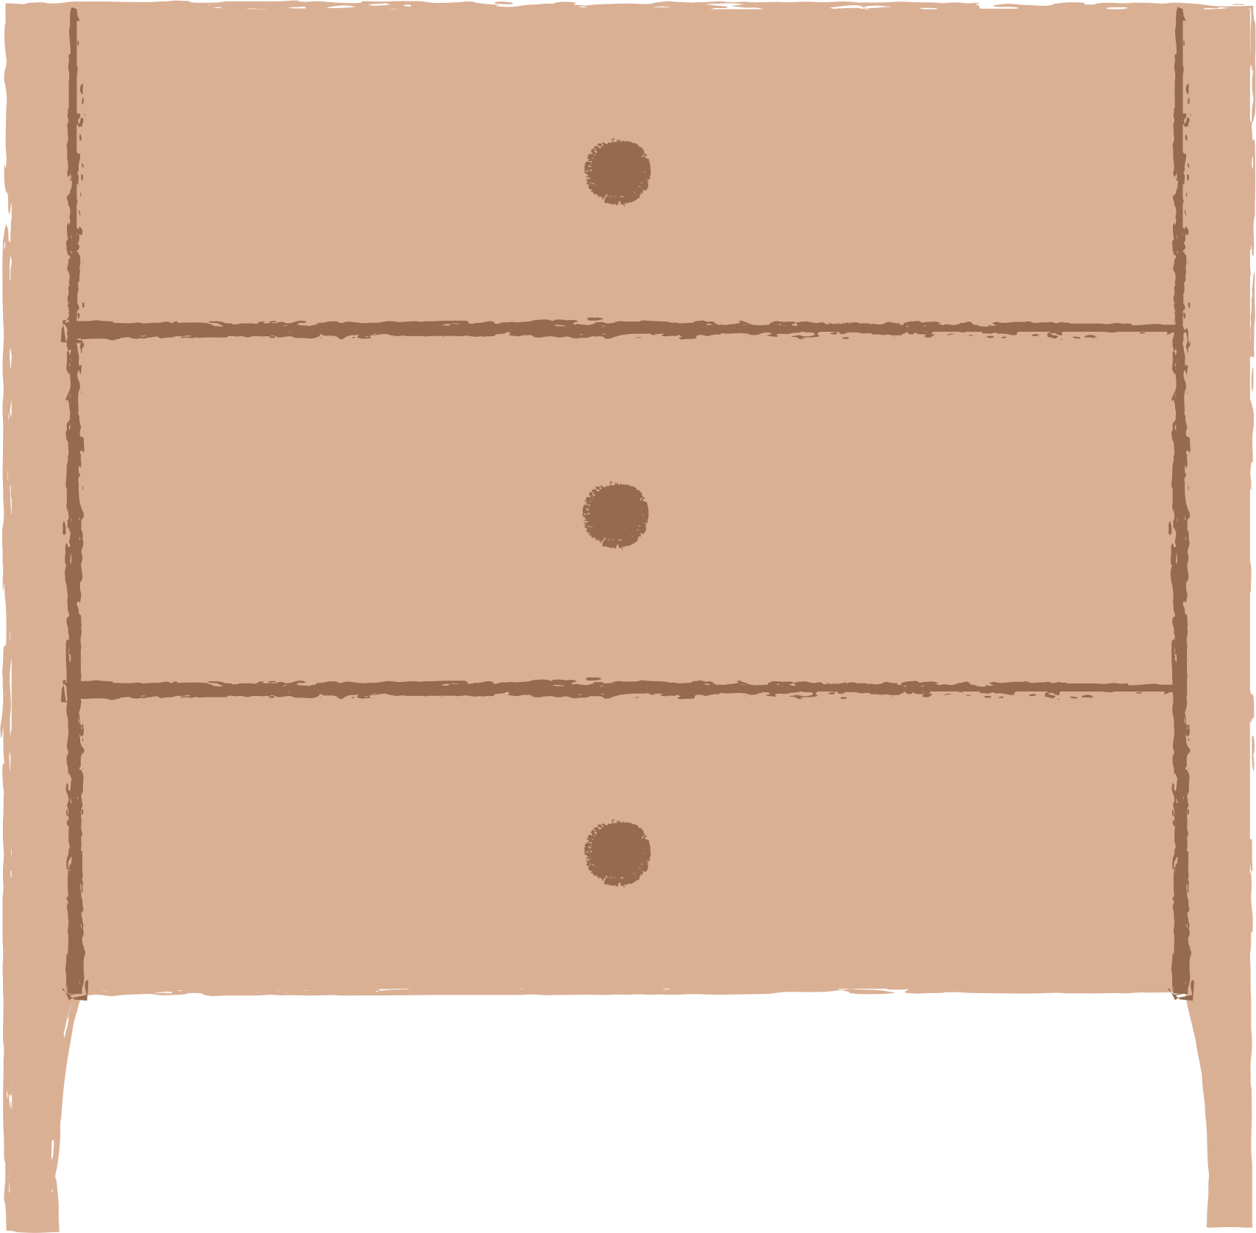

Slide 3











GIẢI CỨU BIỂN XANH
GIẢI CỨU BIỂN XANH

Slide 4



GIẢI CỨU BIỂN XANH
GIẢI CỨU BIỂN XANH

Slide 5


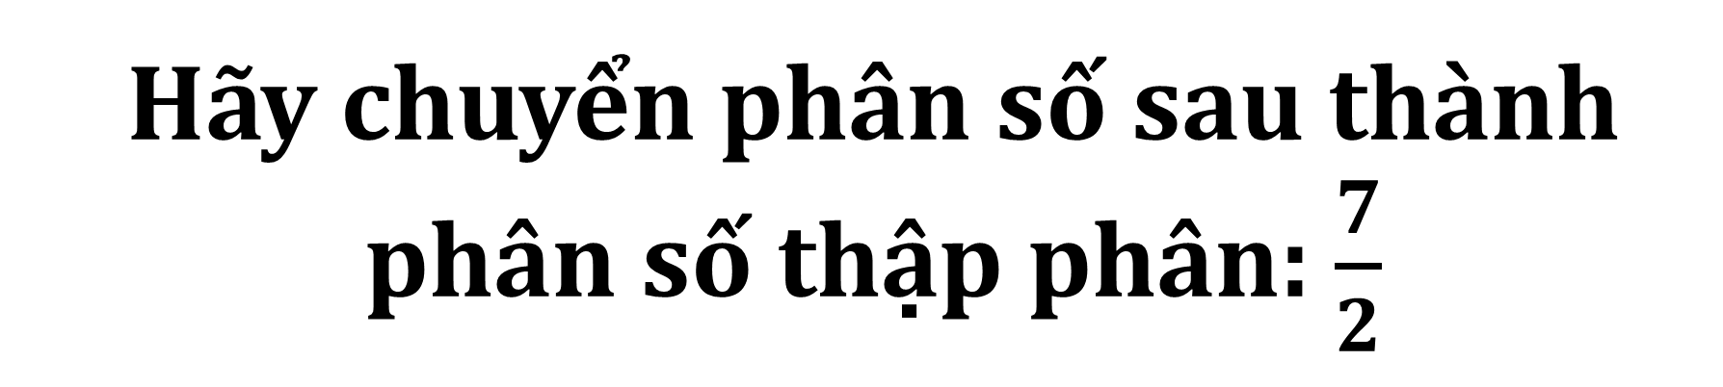
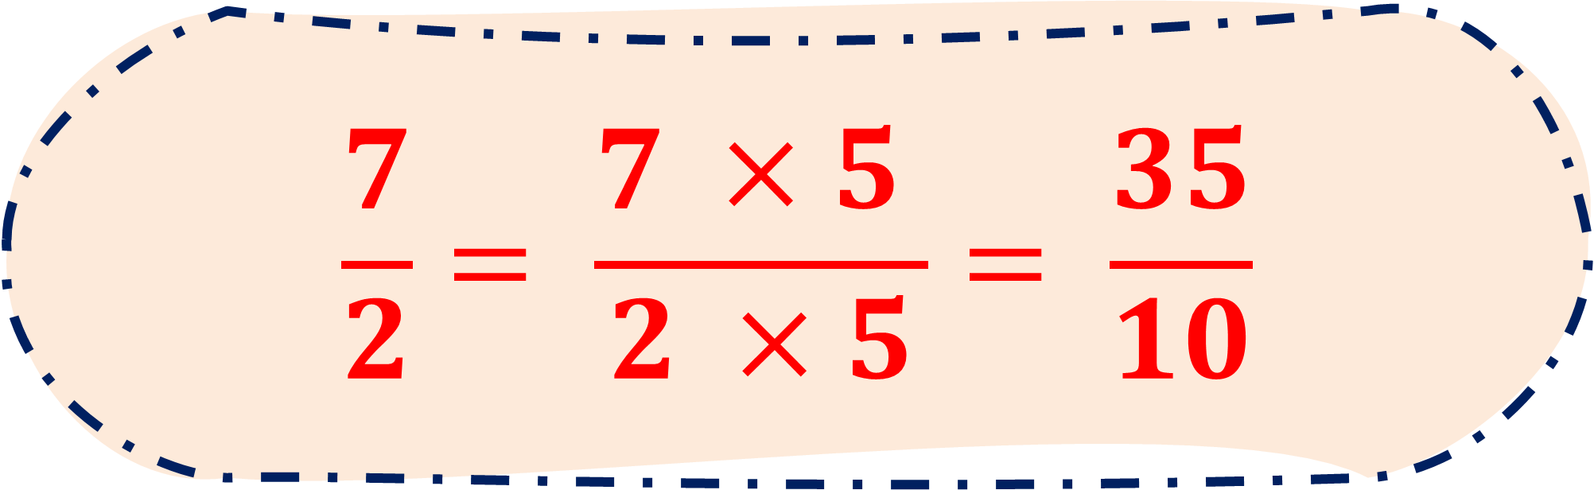
Hãy chuyển phân số sau thành phân số thập phân: $\frac{7}{2}$
$$\frac{7}{2}= \frac{7 ×5 }{2 ×5}= \frac{35}{10}$$
Notes:
Bấm con cua để trở lại

Slide 6
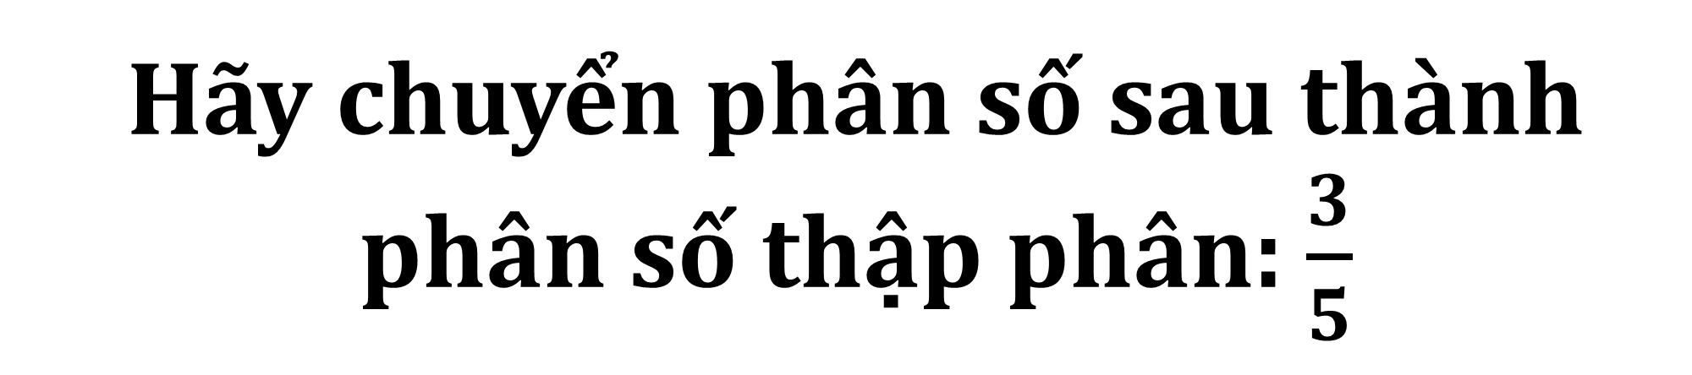
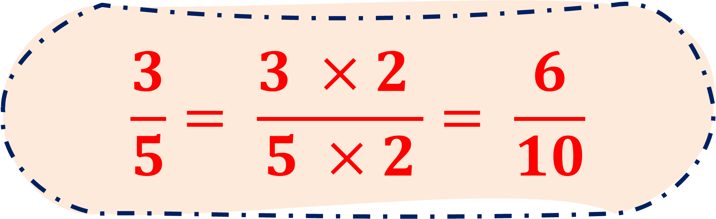
Hãy chuyển phân số sau thành phân số thập phân: $\frac{3}{5}$
$$\frac{3}{5}= \frac{3 ×2 }{5 ×2}= \frac{6}{10}$$
Notes:
Bấm con cua để trở lại

Slide 7

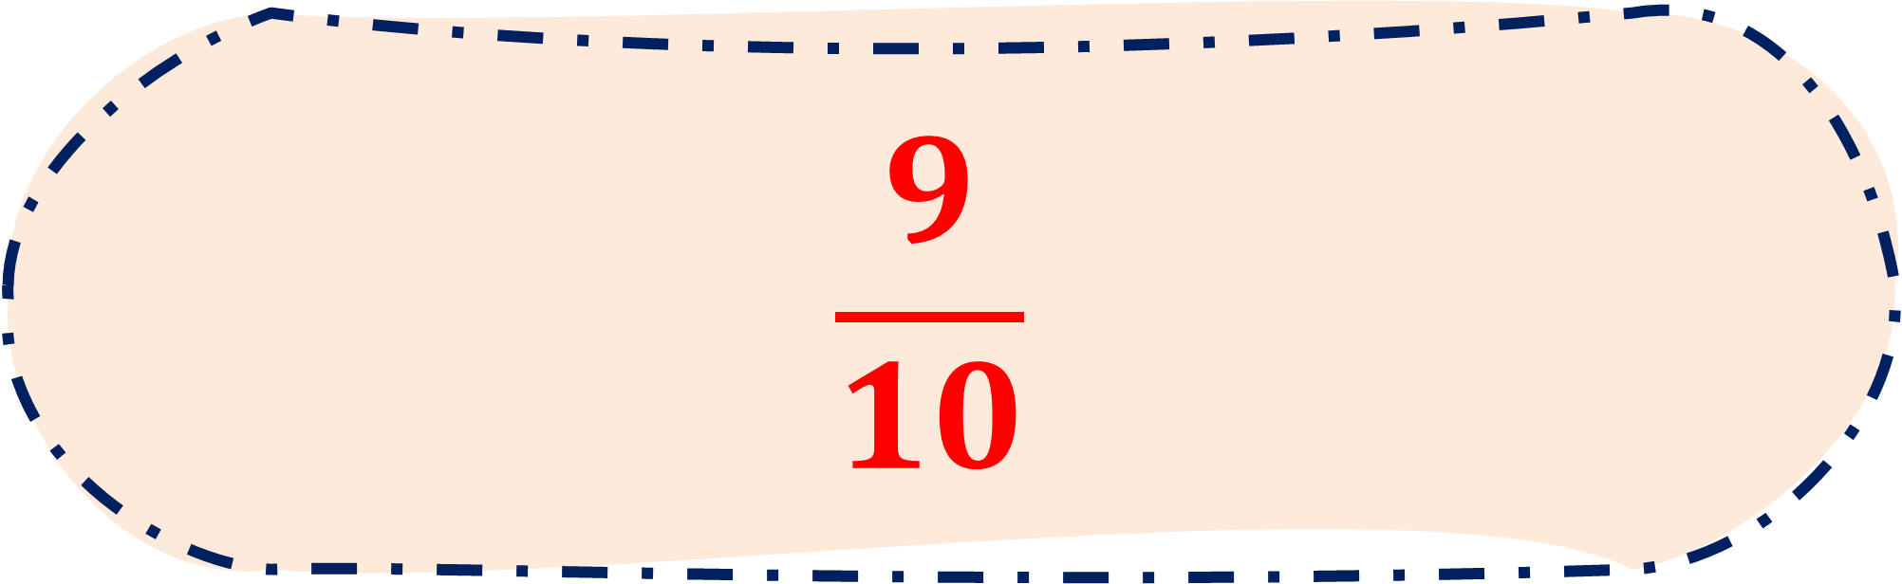
9 dm = $…?…$m
$$\frac{9}{10}$$
Notes:
Bấm con cua để trở lại

Slide 8
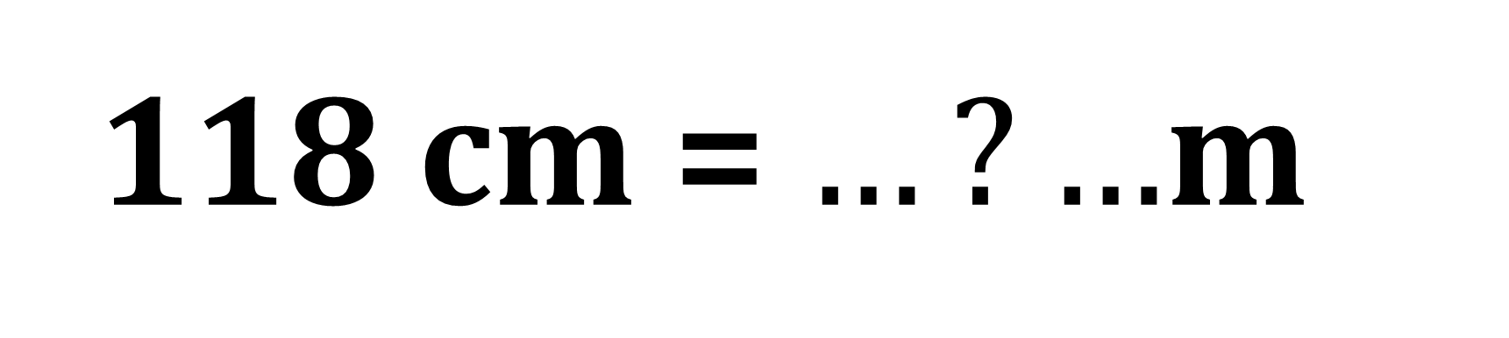
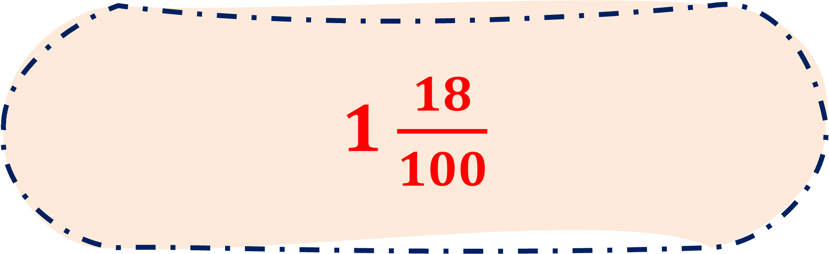
118 cm = $…?…$m
1 $\frac{18}{100}$
Notes:
Bấm con cua để trở lại

Slide 9








Thiết kế: Hương Thảo – Zalo 0972115126. Các nick khác đều là giả mạo

Slide 10


Slide 11

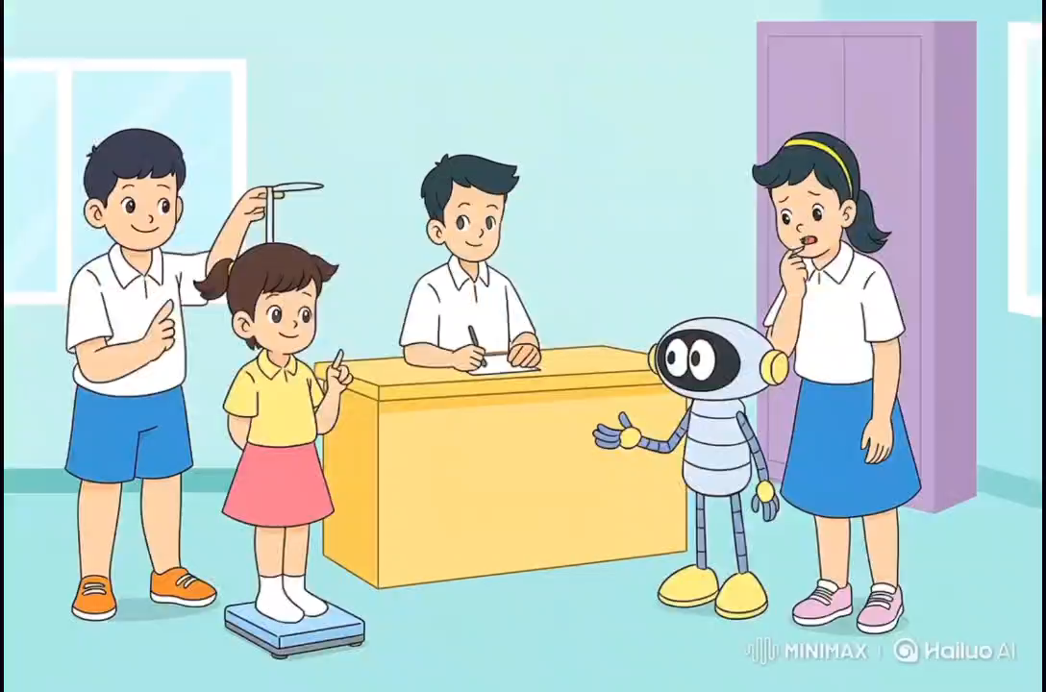


Slide 12
Ta có:
9 dm = $\frac{9}{10}$ m; $\frac{9}{10}$ m viết là 0,9 m, đọc là không phảy chín mét.
118 cm = $\frac{118}{100}$ m = 1 $\frac{18}{100}$ m
1 $\frac{18}{100}$ m viết là 1,18 m, đọc là một phảy mười tám mét.
Các số 0,9; 1,18 là các số thập phân.

Slide 13


$$\frac{9}{10}$$
0,9
không phẩy chín.
$$\frac{118}{100}$$
1,18
một phảy mười tám.

Slide 14



$$\frac{9}{10}$$
0,9 =
Số thập phân
$$\frac{118}{100}$$
1,18

Slide 15
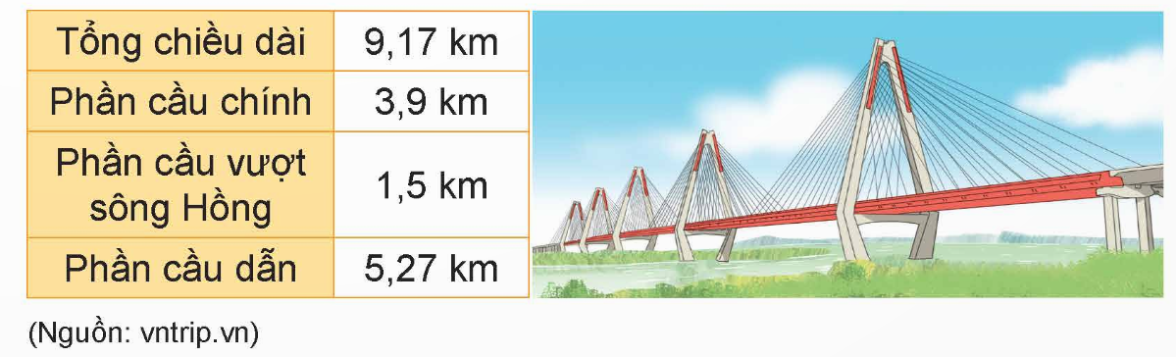
b) Tìm hiểu về cầu Nhật Tân – Hà Nội (cầu dây văng lớn nhất Việt Nam), Rô-bốt cho biết thông số kĩ thuật của cầu như sau:
Các số 9,17; 3,9; 1,5; 5,27 cũng là các số thập phân.
Mỗi số thập phân gồm hai phần: phần nguyên và phần thập phân, chúng được phân cách bởi dấu phẩy.
Những chữ số ở bên trái dấu phẩy thuộc về phần nguyên, những chữ số ở bên phải dấu phẩy thuộc về phần thập phân.

Slide 16


Slide 17
9
,
17
Phần nguyên
Phần thập phân
9,17 đọc là chín phảy mười bảy.

Slide 18


Slide 19
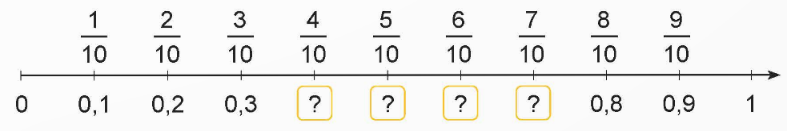
1
a) Nêu số thập phân thích hợp với mỗi vạch của tia số
0,4
0,5
0,6
0,7
b) Đọc các số thập phân 0,4; 0,5; 0,04; 0,05 (theo mẫu)
Mẫu: 0,4 đọc là không phảy bốn.
0,04 đọc là không phảy không bốn.

Slide 20
1
b) Đọc các số thập phân 0,4; 0,5; 0,04; 0,05 (theo mẫu)
Mẫu: 0,4 đọc là không phảy bốn.
0,04 đọc là không phảy không bốn.
0,5:
Đọc là không phảy năm.
0,05:
Đọc là không phảy không năm.

Slide 21
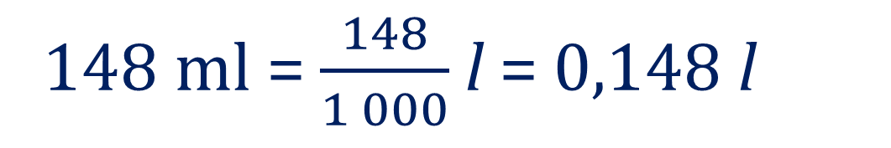



2
Số?
Mẫu:
a)
1 g = kg
148 ml = l
?
?
1 g = $\frac{1}{1 000}$ kg = 0,001 kg
148 ml = $\frac{148}{1 000}$ l = 0,148 l
$$\frac{1}{1 000}$$
$$\frac{564}{1 000}$$
1 kg = tấn
564 m= km
?
?
= 0,001 tấn
= 0,564 km

Slide 22
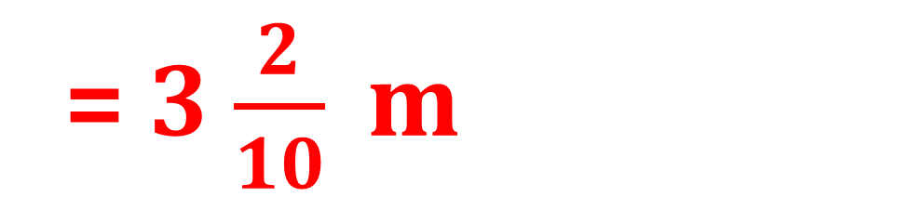
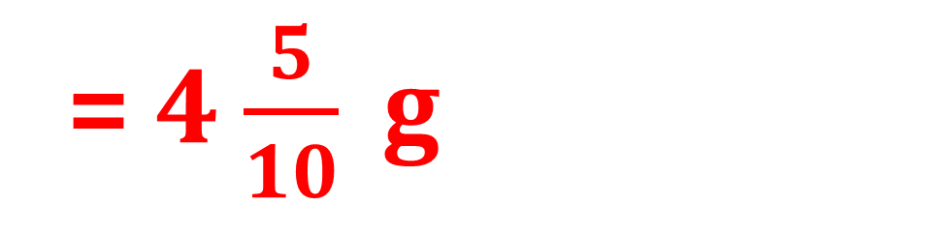
2
Số?
b)
Mẫu: 2,3 km = 2 $\frac{3}{10} km=2 km 300 m=2 300 m$
4,5 kg = g
3,2 m= mm
4 500
3 200
?
?
= 4 $\frac{5}{10} g$
= 3 $\frac{2}{10} m$
= 4 kg 500 g
= 3 m 200 mm
= 4 500 g
= 3 200 mm

Slide 23
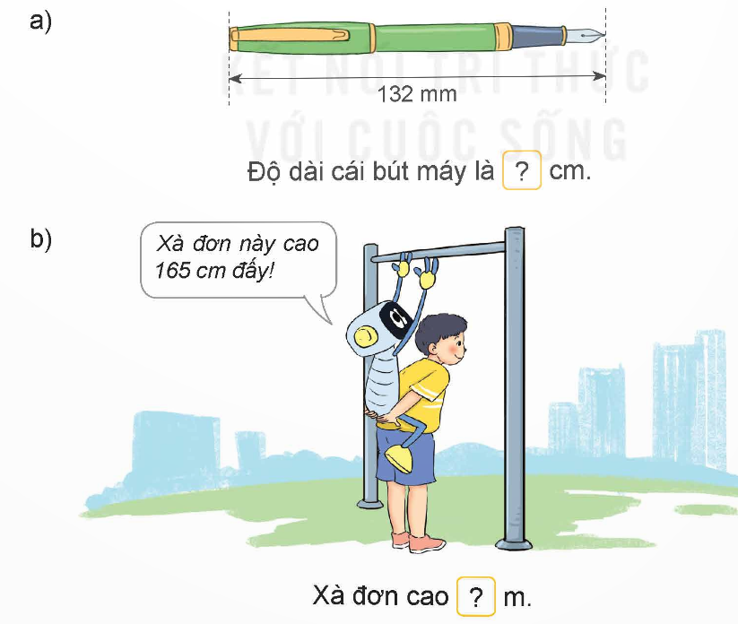
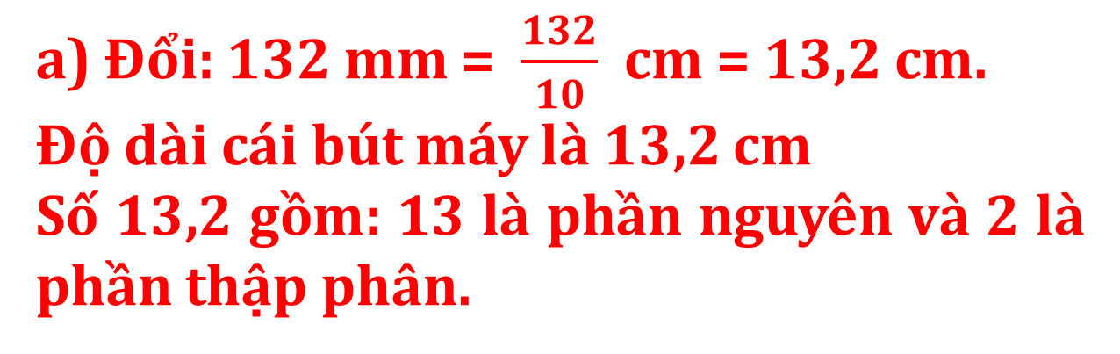
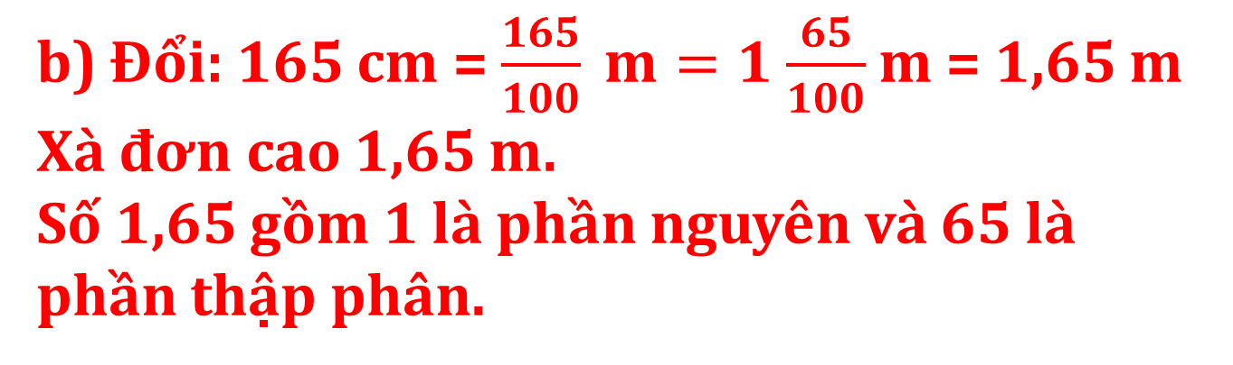
3
Nêu số thập phân thích hợp rồi cho biết phần nguyên, phần thập phân của số thập phân đó.
a) Đổi: 132 mm = $\frac{132}{10}$ cm = 13,2 cm.
Độ dài cái bút máy là 13,2 cm
Số 13,2 gồm: 13 là phần nguyên và 2 là phần thập phân.
b) Đổi: 165 cm = $\frac{165}{100} m=1$ $\frac{65}{100}$ m = 1,65 m
Xà đơn cao 1,65 m.
Số 1,65 gồm 1 là phần nguyên và 65 là phần thập phân.

Slide 24


Slide 25








Bạn A viết một số thập phân bất kì, bạn B đọc số thập phân đó, sau đó đổi vai cùng thực hiện; nhận xét nhau và thống nhất kết quả.

Slide 26

Không phảy không hai
Ví dụ: 0,02

Slide 27







